Slide 1
25 febbraio 2019
BLOCKCHAIN E MATCHMAKING
TRA DOMANDA E OFFERTA DI LAVORO
Alessandro Toscano
Roma Tre, LABChain

Slide 2
Roadmap
Blockchain district sulle politiche attive (Regione Lazio)
  Fascicolo elettronico del lavoratore
  Matchmaking tra domanda e offerta di lavoro
Infrastruttura tecnologica
  BE MAN (Oltre MEAN)
    BigChainDB, Express, MongoDB, Mathematica, Angular, Node
Nuove frontiere e applicazioni “sociali” della Blockchain
  Augmented intelligence
  Metalearning

Slide 3
Blockchain district sulle politiche attive: Architettura
La piattaforma sarà configurata su un doppio livello:
livello di base (Deep Level)
Interfaccia (Frontline Level)
Deep Level (DL), dove sarà utilizzata la blockchain:
Profilazione del lavoratore
Descrizione delle misure di servizio
Frontline Level (FL)
Riduzione della dimensionalità
Clustering
Matchmaking tra domanda e offerta di lavoro
Incontro mirato domanda/offerta e Politiche attive nel distretto territoriale
piattaforma di matchmaking (Frontline Level)
blockchain (Deep Level)

Slide 4
Blockchain district sulle politiche attive: Attori
Laboratorio BC district
Università/Its
Enti formazione regionali accreditati
Cpi
Apl
Datori di lavoro/loro associazioni
Enti previdenziali
Giovani in uscita dai sistemi formativi/ disoccupati
Definizione di una semantica comune e condivisa per la rappresentazione delle qualità personali, dei profili professionali e delle competenze
Rispetto della normativa sul trattamento dei dati personali, in linea con le indicazioni che il Garante vorrà fornire

Slide 5
Soluzioni tecnologiche
 | Blockchain | Distributed database | BE MAN
Solidità | Si | No | Si
No autorità centrale | Si | No | Si
Disponibilità su internet | Si | Dipende | Si
Numero di operazioni per secondo | Basso | Alto | Alto
Tempo di ritardo | Alto | Basso | Basso
Modalità di accesso | Limitato | Elevato | Elevato
Smart contracts | Difficili | Difficili | Semplici
Sostenibilità ambientale | Scarsa | Indifferente | Ottima

Slide 6
Infrastruttura tecnologica
Database non relazionale
MongoDB
Interoperabilità (Driver per i principali DataBase Server)
Asset o oggetto o informazione: Fascicolo elettronico
Proprietario: Lavoratore (rivoluzione copernicana)
Modalità di accesso personalizzabili
Metadati
Stato lavorativo
Titolo di studio
Etc.
BigChainDB
Consolidamento della storia lavorativa in una catena di blocchi

Slide 7
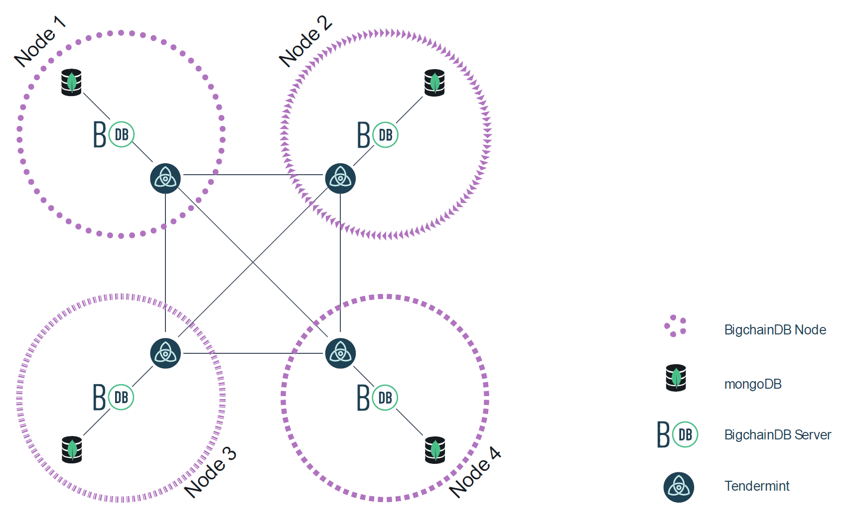
Infrastruttura tecnologica: BigChainDB

Slide 8
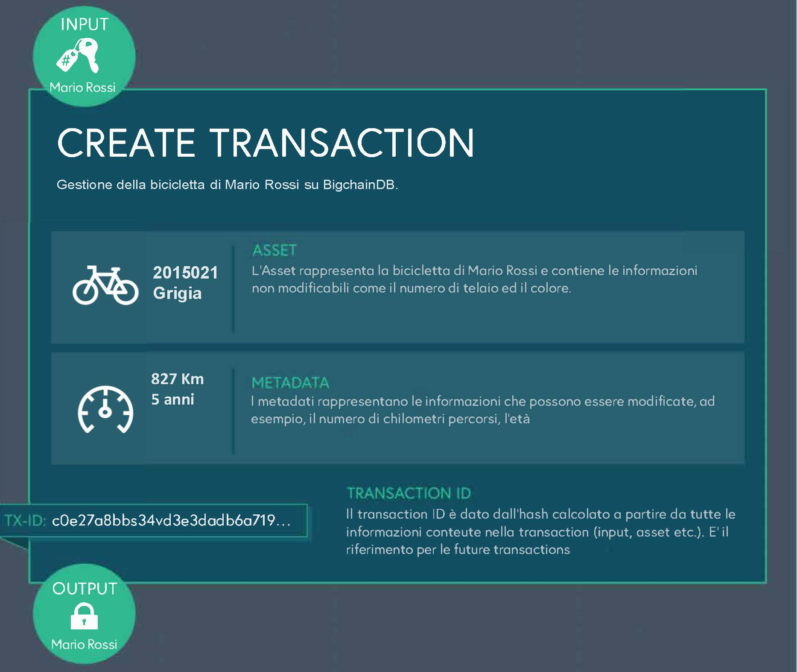
Infrastruttura tecnologica: BigChainDB

Slide 9
Infrastruttura tecnologica: Metadati
CPI = SAP, trattamenti di disoccupazione o assistenziali; CO; servizi e misure di politica attiva offerti
Enti formazione regionali e imprese = apprendimenti formali, informali, non formali
Università/ITS = titoli di studio e competenze
Giovani in uscita/disoccupati = dati a completamento del cv

Slide 10
Infrastruttura tecnologica: Sperimentazione
“Smart contracts” e “meta-learning”
Machine learning per il matching tra domanda e offerta di lavoro
Efficienza in termini di consumi energetici, aumento del numero di transazioni per unità di tempo
Valutazione degli aspetti di sicurezza
Valutazione degli aspetti di usabilità

Slide 11
Infrastruttura tecnologica: Ricerca avanzata
Tecniche semantiche di meta-learning per la scrittura dinamica di nuovi Smart contracts in funzione della storia precedente.
Tecniche di “Machine learning” e “Deep learning” applicate al trattamento efficiente dei “Big data” (Augmented Intelligence) in sistemi aperti basati sulla Blockchain.

Slide 12
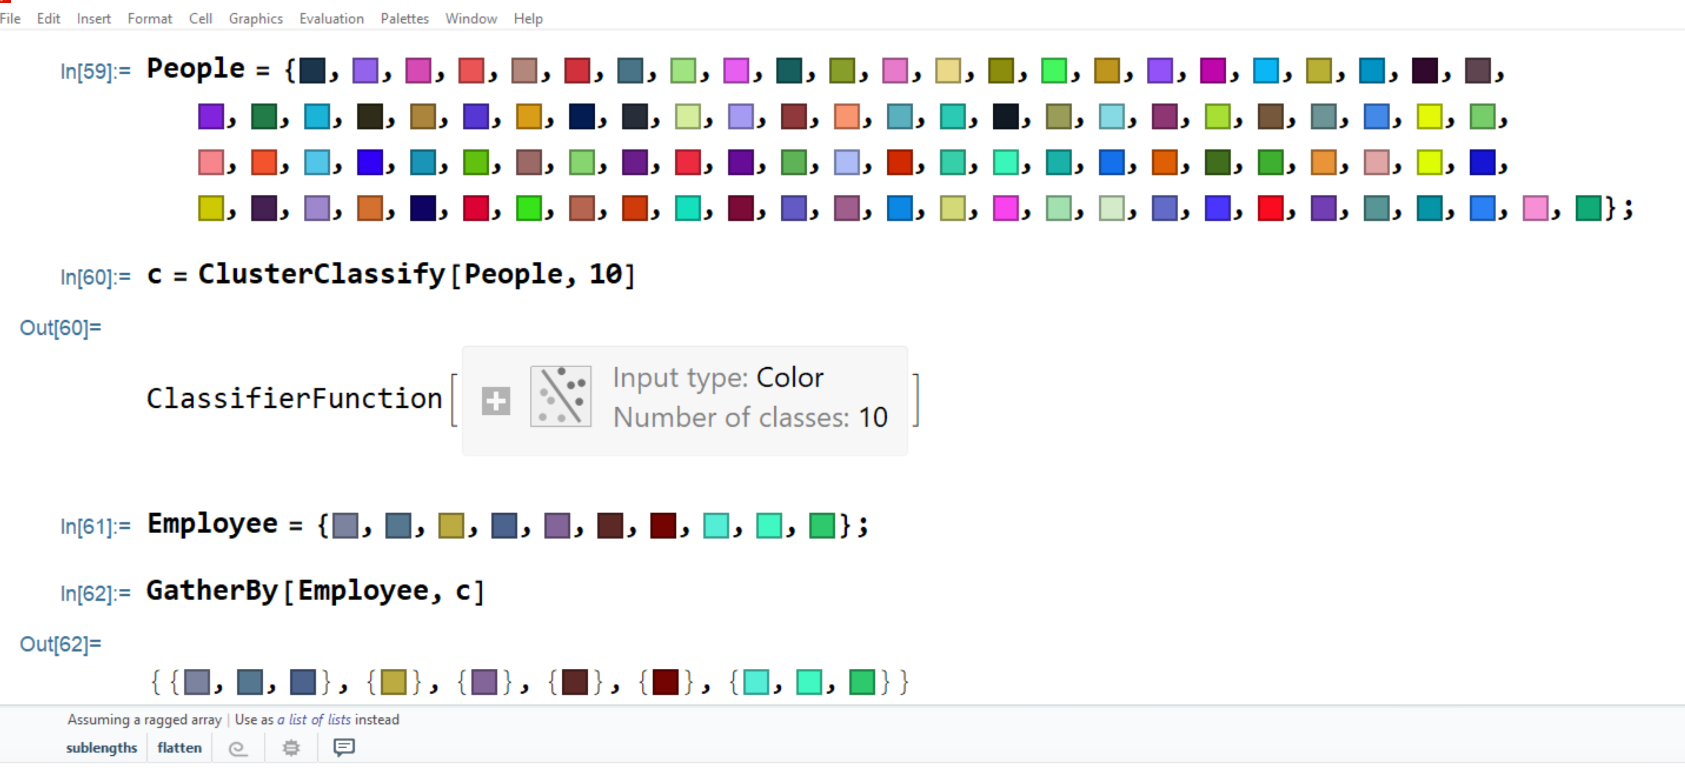
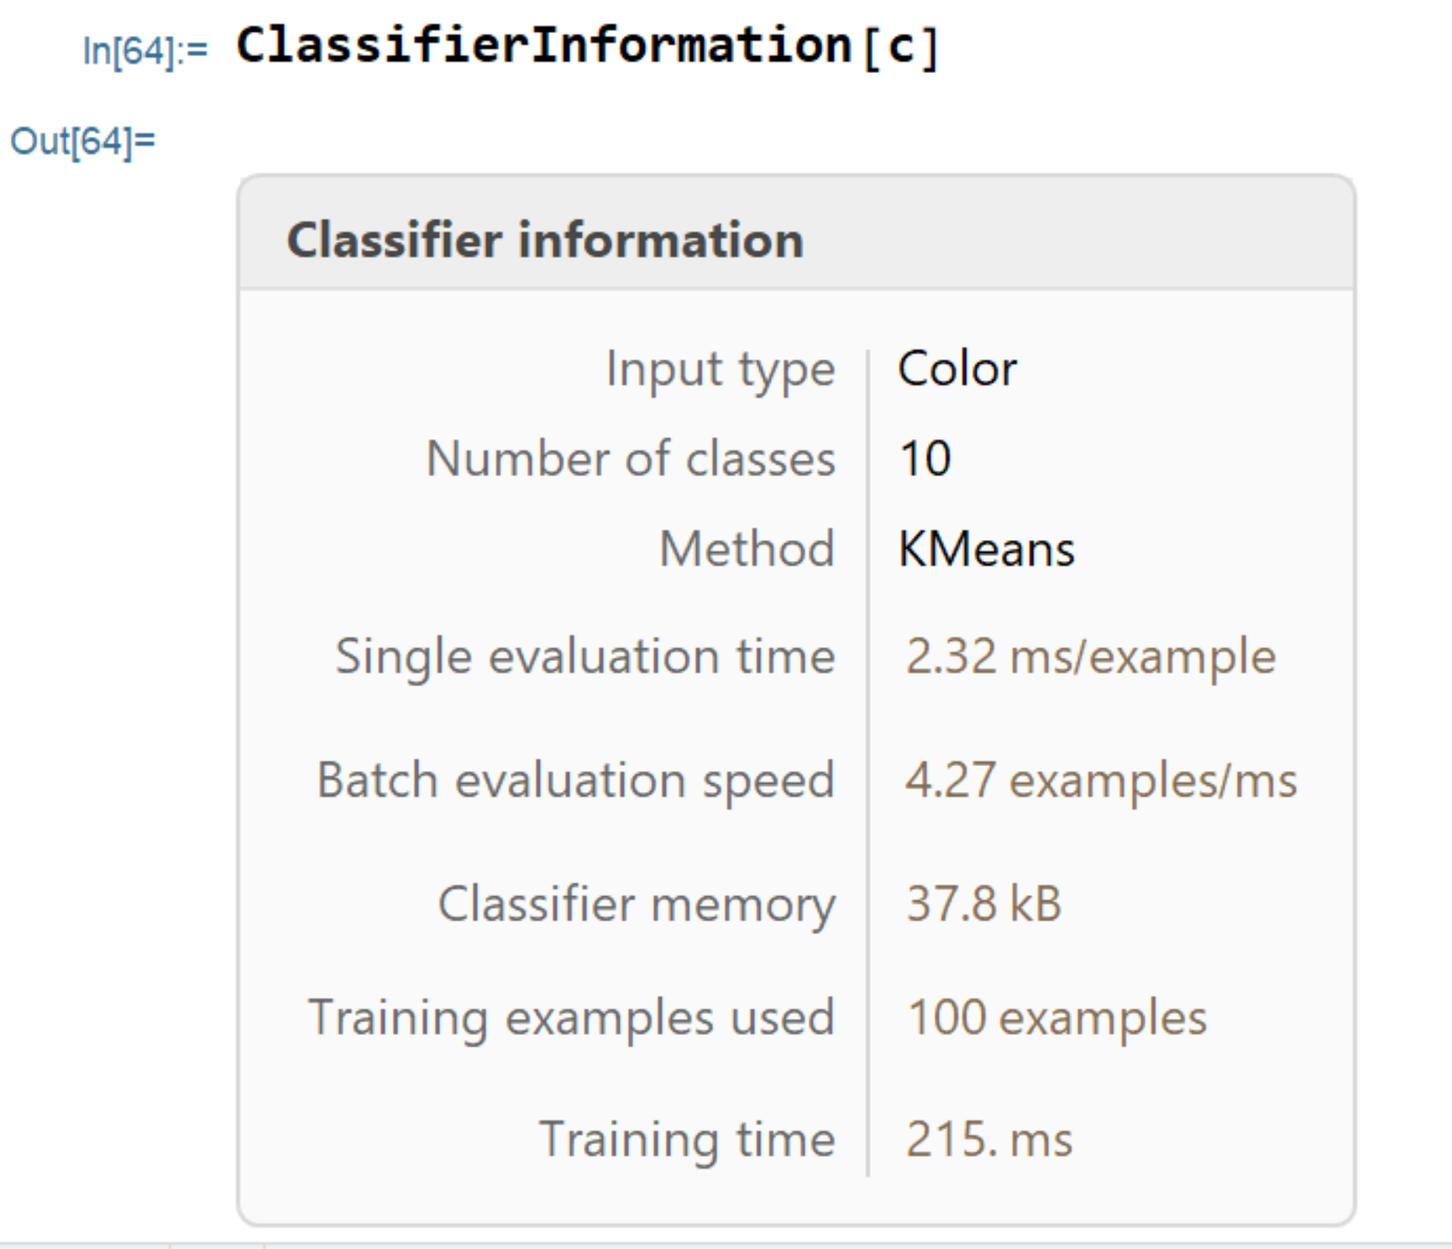
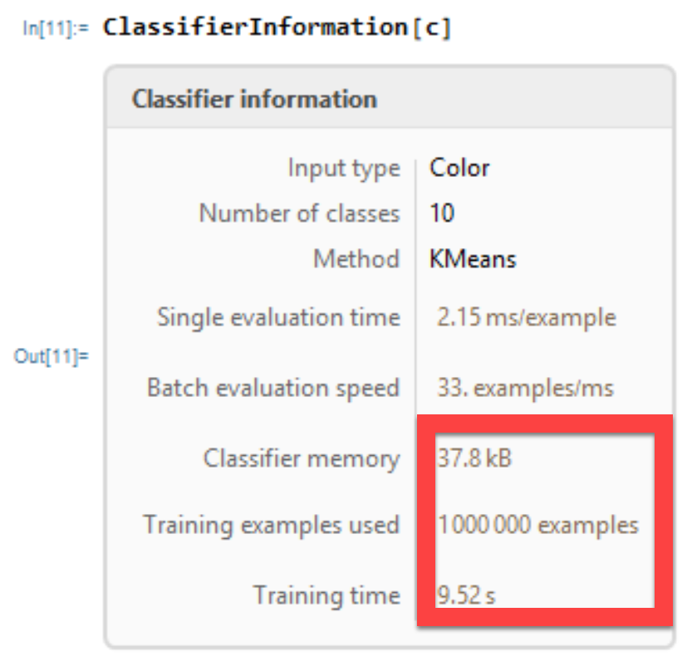
Clustering

Slide 13
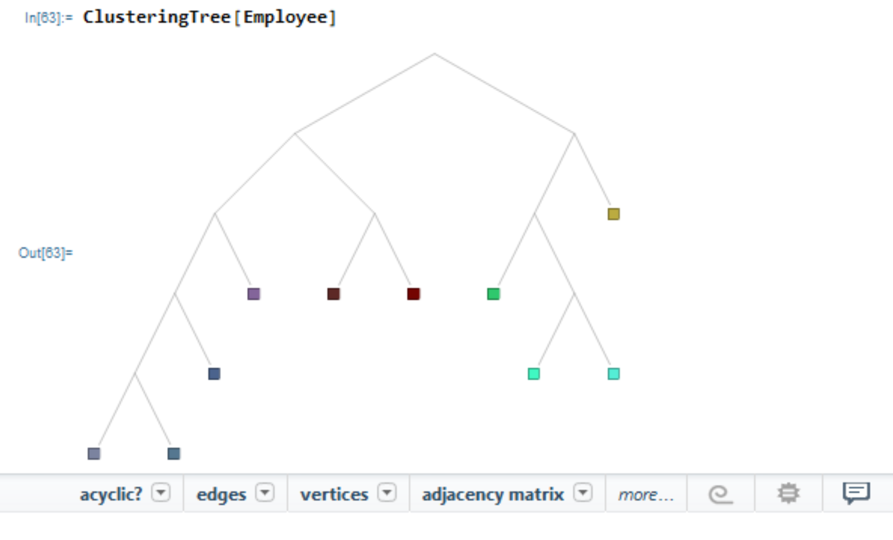
Clustering

